Slide 1
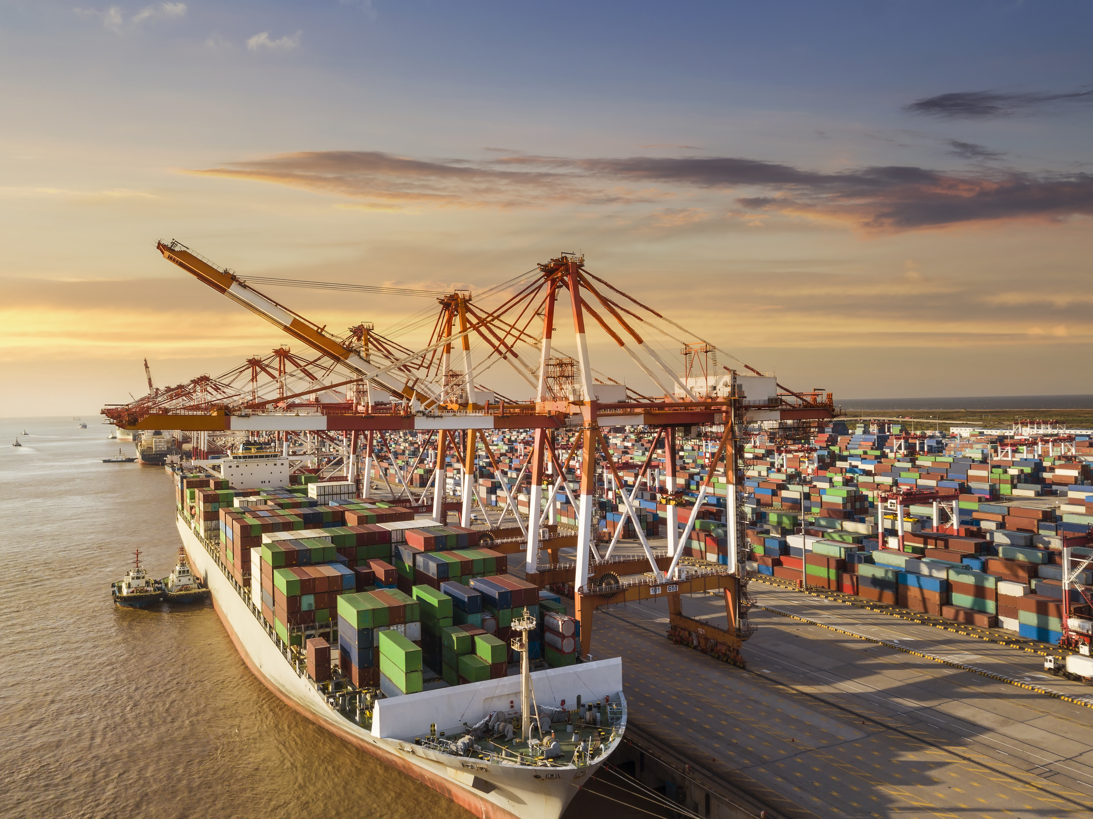
부산항만공사
회원 확보 및 유지 서비스를 위한 데이터 분석
글꼴
글꼴
글꼴
팀명 | Adios
팀원 | 팀장 : 김동휘 / 팀원 : 정현수, 김성일, 임경란, 신대근
프로젝트 기간 | ’24. 02. 27 ~ 24. 03. 05
문서번호 | 부산항_데이터분석_ver_1.0

Slide 2
글꼴
글꼴
Contents
글꼴
- 데이터 수집 / 가공 / 분석
> 분석 결과에 따른 내용으로 기재하기
프로젝트 진행 결과
01
- 가설 수립 및 검증
- 필요 서비스 선정 및 데이터 분석
개요
02
- WBS
- R&R
- 사용 언어, 라이브러리
수행 내용
03
- 프로젝트 수립 배경
- 선용품 구매 플랫폼 구축
- 체류시간별 관광정보 제공 서비스
프로젝트 중점 사항 및 향후 계획
04
부록
05

Slide 3





글꼴
1. 프로젝트 진행결과
글꼴
글꼴
1
가설수립 및 검증
2
필요 서비스 선정 및 데이터 분석 진행 여부
초기수립 가설
서비스 대상 : 부산항에 입항하는 컨테이너 선박의 외국인 선원
필요 서비스별 분석
“부산항 수출〮입 물동량이 증가한다면,
입항을 통한
외국 선원들의 체류시간 또한 증가할 것이다.”
선용품 판매 품목 선정 -> 외국인 선원 니즈 파악
선용품
구매 플랫폼
구축
선용품 품목별 입점 기업 리스트 확보 -> 선용품 유통 및 판매
선용품 품목별 워드클라우드 -> 플랫폼 구축 시 입점 기업의
자사 제품 효율적인 판매 등록
가설 검증 ( 데이터 상관분석)
공실 데이터 위치 -> 플랫폼 구축 시,
온라인 주문을 통한 상품 보관 및 수령 장소
- 년간 부산항 물동량과 부산항 화물처리 물동량 상관분석
: 상관계수 약 0.999 → 양의 상관관계
체류시간별
관광정보
제공
체류시간 현황 분석 > 체류시간 분포에 따른 코스 선정
- 년간 부산항 화물처리 물동량과 체류시간 상관분석
: 상관계수 약 0.493 → 양의 상관관계
관광지, 맛집, 카페 웹크롤링 -> 관광코스 데이터 시각화
체류시간별 추천코스 시각화 -> 관광정보 코스 시각화 제공
구 분 | 수집 | 가공 | 시각화 | 진행률
선용품 구매 플랫폼 구축을 위한 데이터 분석 | √ | √ | √ | 100 %
체류시간별 관광정보 제공을 위한 데이터 분석 | √ | √ | √
부산항 수출 〮물동량 증가 -> 화물처리 물동량 증가
화물처리 물동량 증가 -> 외국 선박 및 외국인 선원 체류 시간 증가

Slide 4
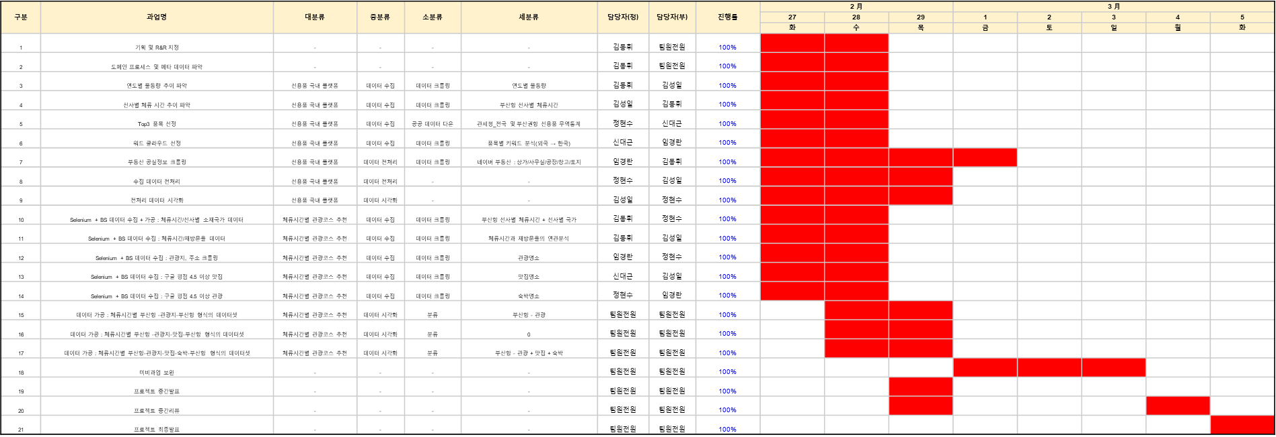
글꼴
2. 개요
글꼴
글꼴
WBS(Work Breakdown structure)
- 프로젝트 기간 : 24.02.27 ~ 24.03.05
- 진행과업 : 총 21건 / 진행률 : 100%
- 투입인원 : 총 5명(김동휘 , 정현수, 김성일, 임경란, 신대근)

Slide 5

글꼴
2. 개요
글꼴
글꼴
R&R(Roles And Responsibilities)
김동휘
정현수
김성일
임경란
신대근
- 기획
- R&R선정
- 데이터 수집(크롤링)
- 데이터 가공
- 데이터 시각화
(워드크라우드, Osmnx)
- 상관분석
- Git 관리
- 데이터 수집
(크롤링)
- 데이터 가공
- 시각화
: 워드클라우드, 공실데이터
- 상관분석
- 데이터 수집
(크롤링)
- 데이터 가공
- 시각화
: 워드크라우드, 공실데이터
- 상관분석
- 배포(Stream Lit)
- 데이터 수집
(크롤링)
- 데이터 가공
- 시각화
: 워드클라우드, 공실데이터,
Osmnx
- 상관분석
- 데이터 수집
(크롤링)
- 데이터 가공
- 시각화
: 워드클라우드, Osmnx
- 상관분석

Slide 6












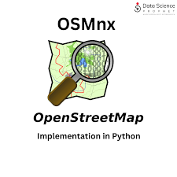
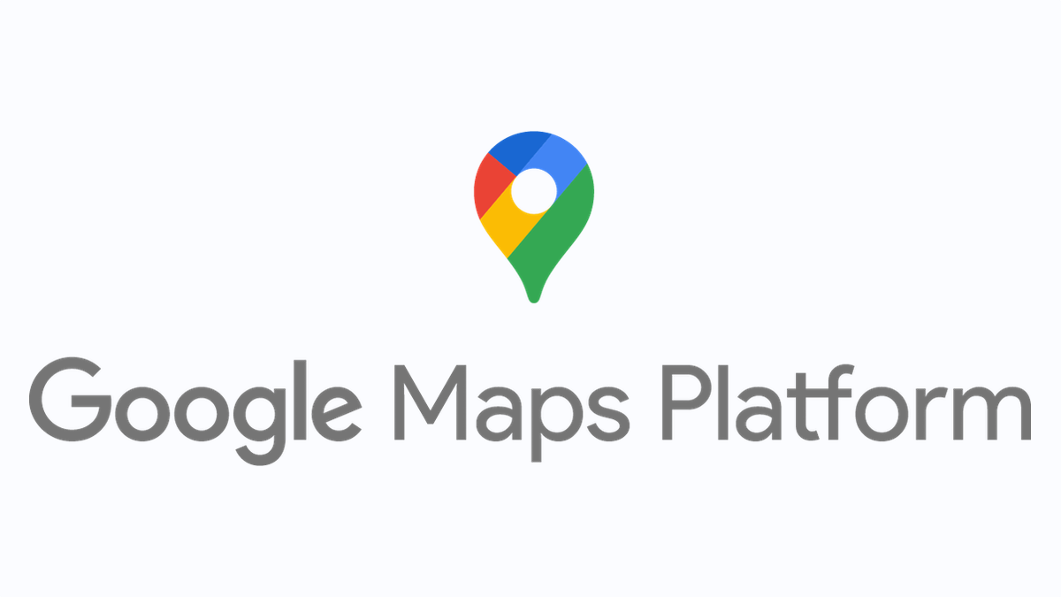

글꼴
2. 개요
글꼴
글꼴
사용언어 및 라이브러리
언어
라이브러리
기타 시각화 툴

Slide 7
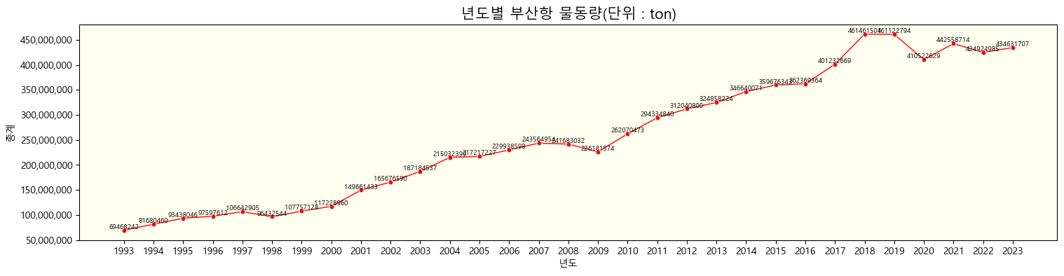
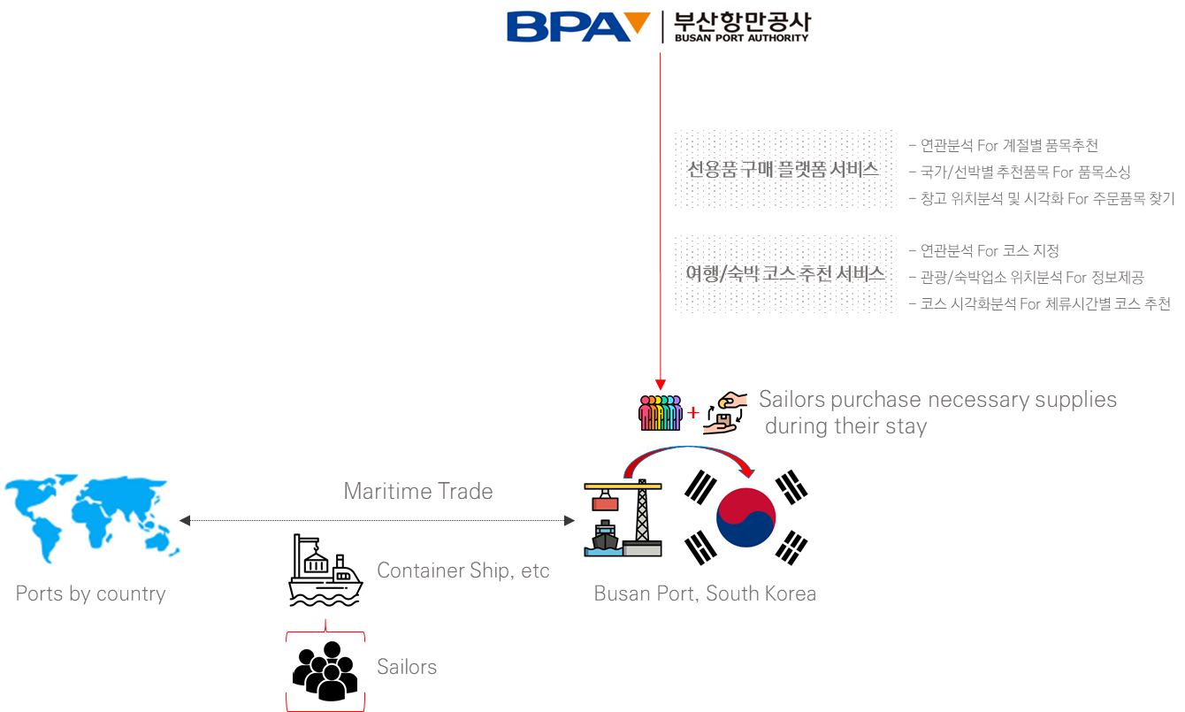

글꼴
3. 프로젝트 수립 배경
글꼴
글꼴
1
부산항만공사의 현 상황
2
선용품 신규 비즈니스 모델 구축
물동량과
부산항을 글로벌 해운 / 물류 중심기지로 육성하려는 목적 달성을 위해
해외 선박과 외국인 선원들을 대상으로 다양한 서비스 제공 주력 中
부산항 국제선용품유통센터의
구체화 및 개선 필요
▲<부산항 년도별 물동량>
23’ 부산항만공사
기존 비즈니스 모델
추가 인사이트
그 중, 부산항국제선용품유통센터(BISC)의 경우
외국인 선호 품목 대상이 아닌, 로프 및 튜브 등 선박 관리 용품 위주의 판매
온라인 선용품 구매 플랫폼 구축
온라인이 아닌 오프라인 방식으로 거래 진행
체류 시간별 부산 관광코스 정보 제공 서비스 기획
외국인 선원들을 대상으로 시행되는 서비스 미흡한 상황
이에 맞춰 각 서비스별 필요한 과업에 따라 데이터 분석 진행

Slide 8
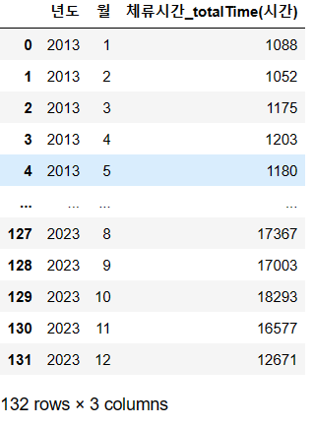
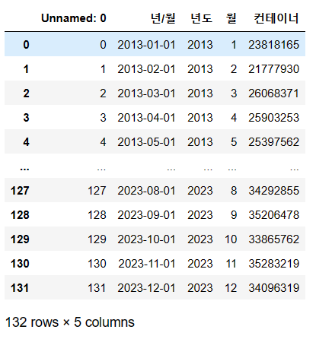
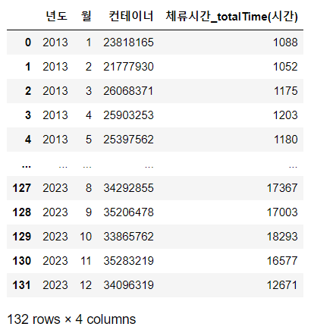
글꼴
3. 수행 내용(1) : 선용품 구매 플랫폼 구축
글꼴
1. 데이터 수집 및 전처리
글꼴
：물동량의 연관 분석을 위해 시계열 및 크롤링을 통한 데이터 수집 및 정제
데이터 수집 출처
체류 시간 : 공공데이터 – 부산신항국제터미널 정보서비스 (https://www.pnitl.com/infoservice/vessel/vslScheduleList.jsp)
물동량 : 부산항만공사 사이트 -> 부산항 통계 -> Port-MIS(화물) -> 월별 화물 처리실적(확정)
기간 : 2013. 01 ~ 2023. 12
수집 데이터 타입 : 정형 데이터
데이터 정보
▲ 시계열별 외국선원 체류 시간
▲ 컨테이너 처리 실적 합계 (단위 : 톤)
▲ 외국 선원 체류 시간 + 컨테이너 처리 실적

Slide 9

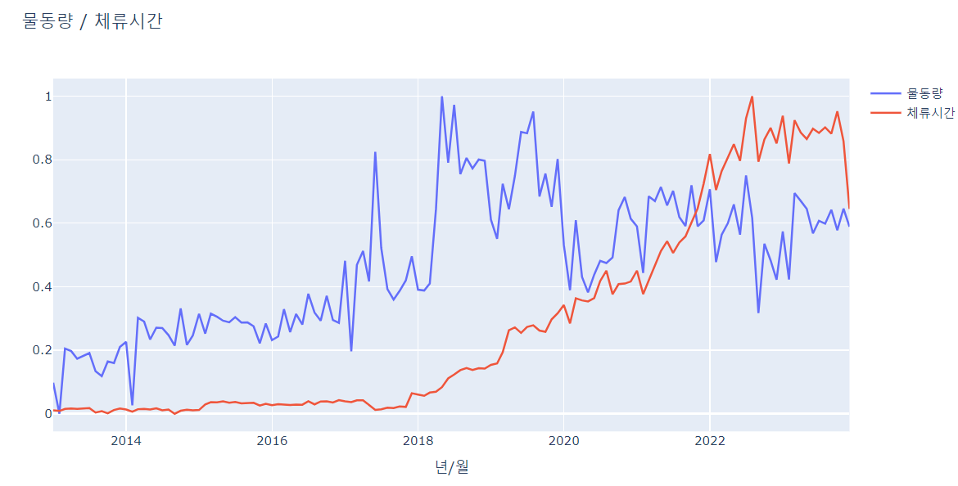



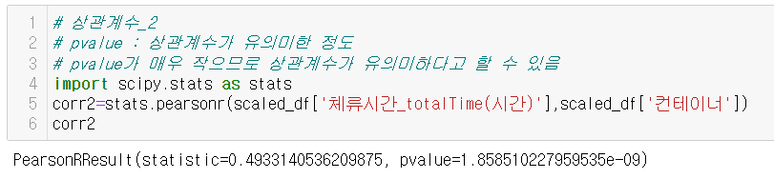
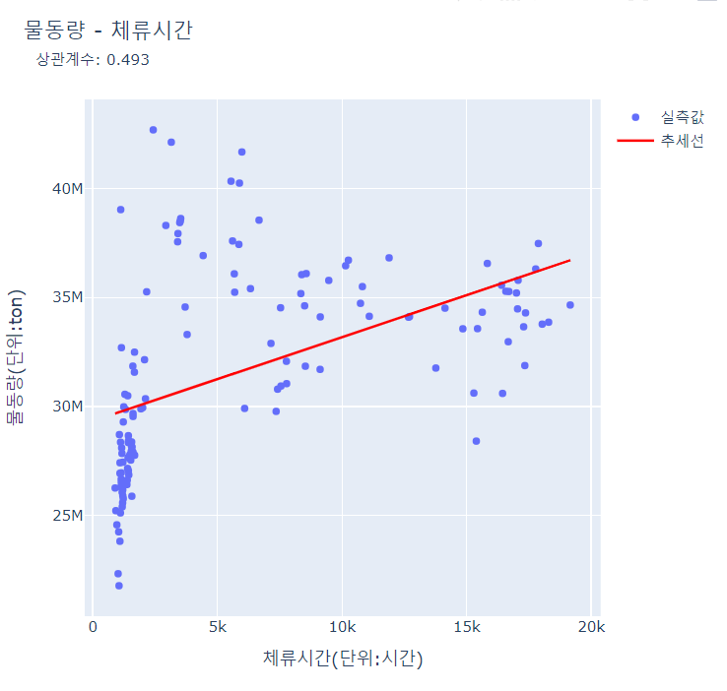
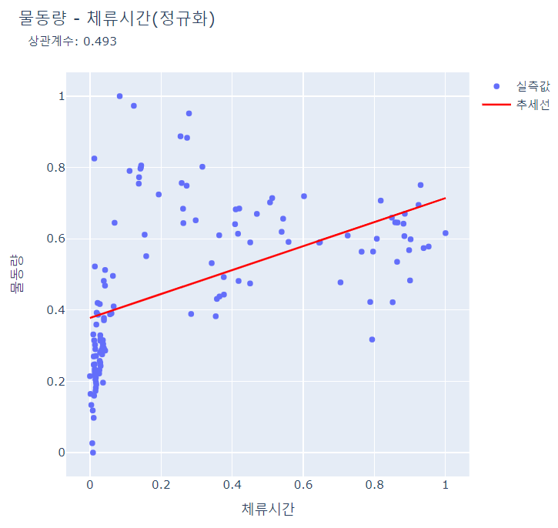

글꼴
3. 수행 내용(1) : 선용품 구매 플랫폼 구축
글꼴
2. 데이터 연관 분석
글꼴
글꼴
：물동량과 체류시간의 연관 분석을 통한 선용품 구매 플랫폼 서비스의 니즈 파악
1. 상관계수 분석(정규화 전)
3. 시간 흐름에 따른 물동량과 체류시간의 증감 추세
체류시간과 물동량의 상관계수가 약 0.493로 양의 상관관계를 가짐
2. 상관계수 분석(정규화 후)
Pvalue 값이 매우 작으므로 상관계수 유의미
< 물동량&체류시간 시각화(scatter) >
1,2,3번 분석 결과
물동량과 체류시간의 양의 상관계수 지님
외국인 선원들의 체류 시간 증가 추세 예상 가능
외국인 선원 대상 전략 인사이트 필요
: 선용품 구매 플랫폼 구축 및 관광 인사이트 제안 효과성 높을 것으로 예상
정규화 前
정규화 後

Slide 10
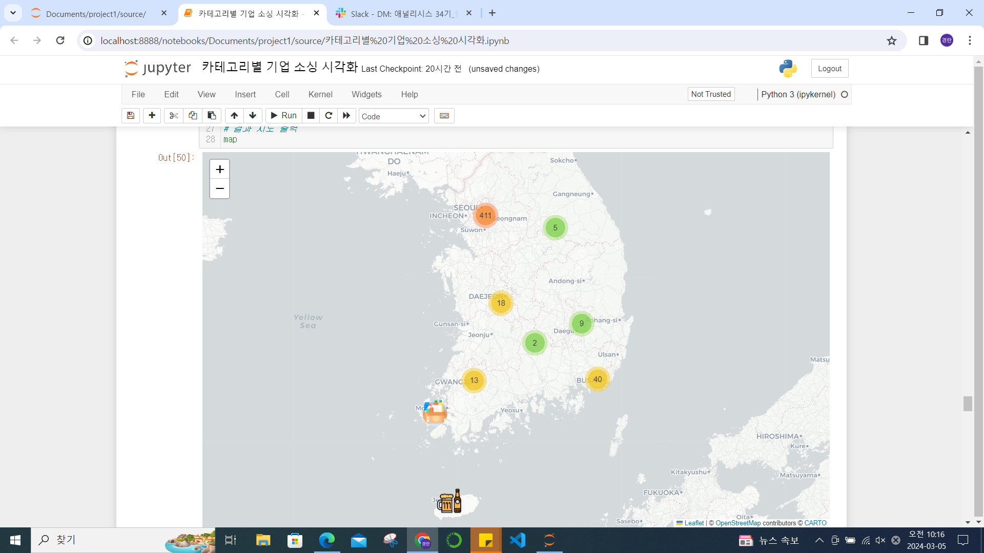
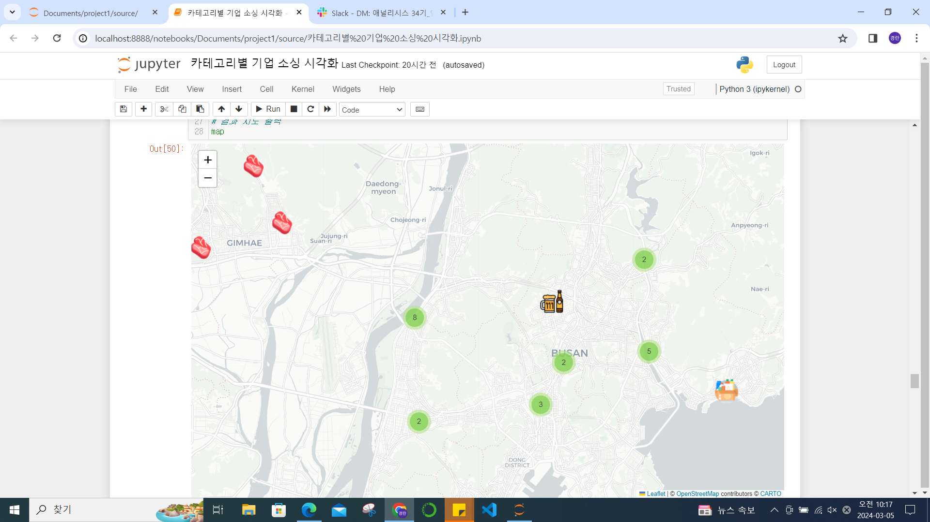
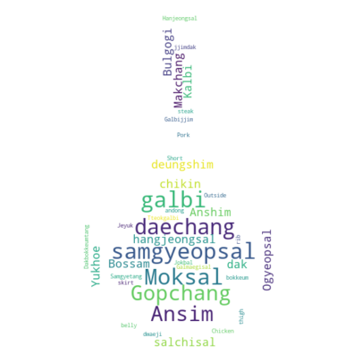
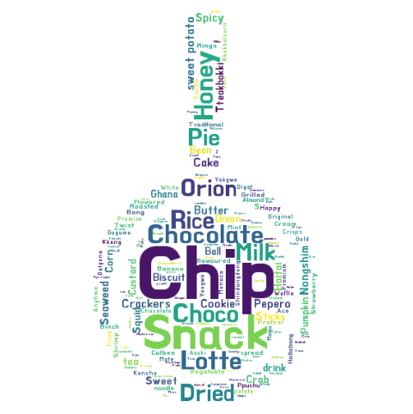
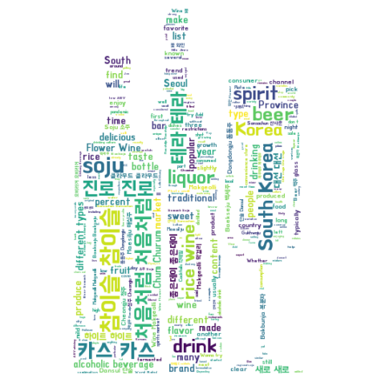
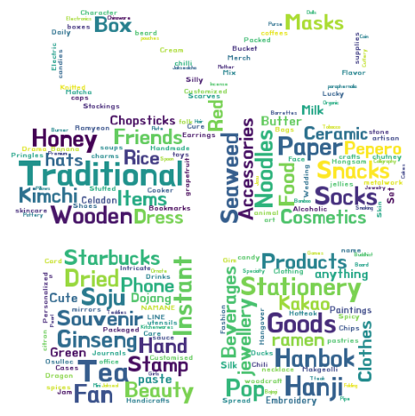
글꼴
3. 수행 내용(1) : 선용품 구매 플랫폼 구축
글꼴
3. 선용품 품목 분석
글꼴
：외국인 선호 선용품 분석을 통한 TOP4 항목에 대해 국내 기업 소싱 리스트의 지도 시각화
데이터 수집 출처
외국인 선호 선용품 : 해당 품목 영어로 검색 후, 관련 도메인 사이트 크롤링
국내 기업 리스트 : 전자공시시스템(DART) 사이트 -> 기업 개황 –> 업종별 크롤링
수집 데이터 타입 : 정형 데이터
데이터 정보
외국인 선호 선용품
관련 국내 기업 리스트
육류
식품류
주류
기타
(기념품 등)

Slide 11
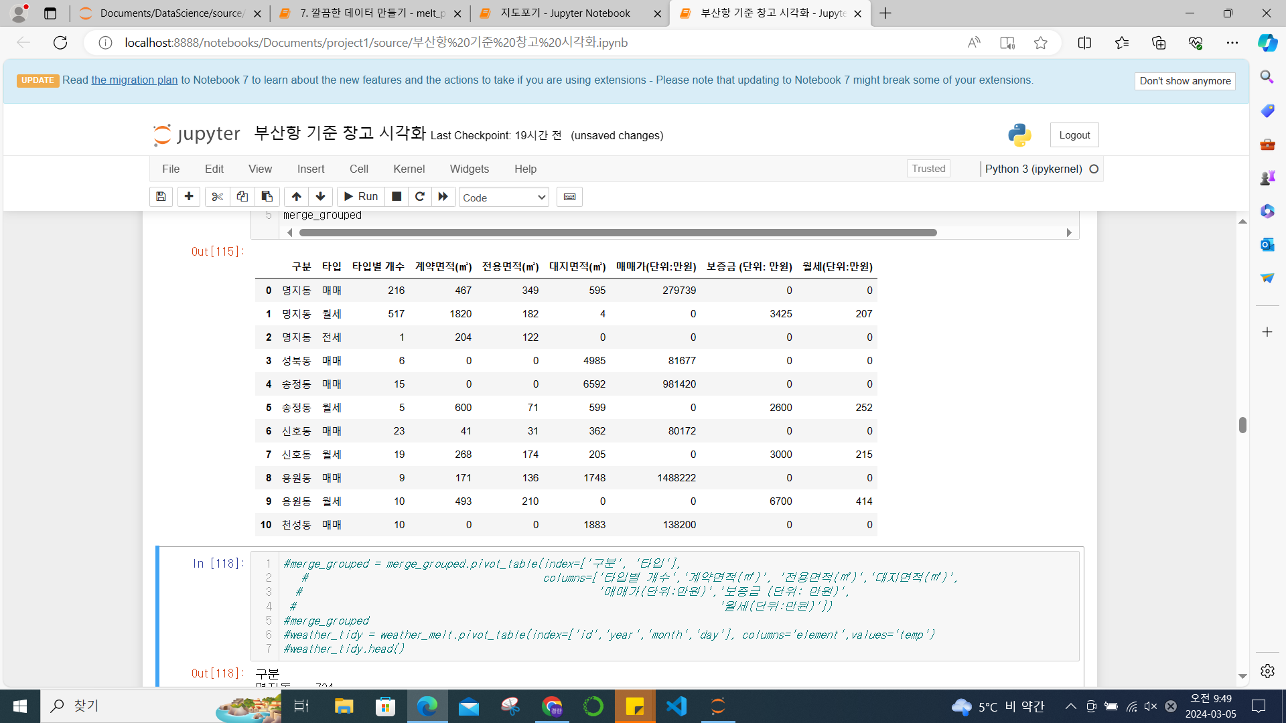
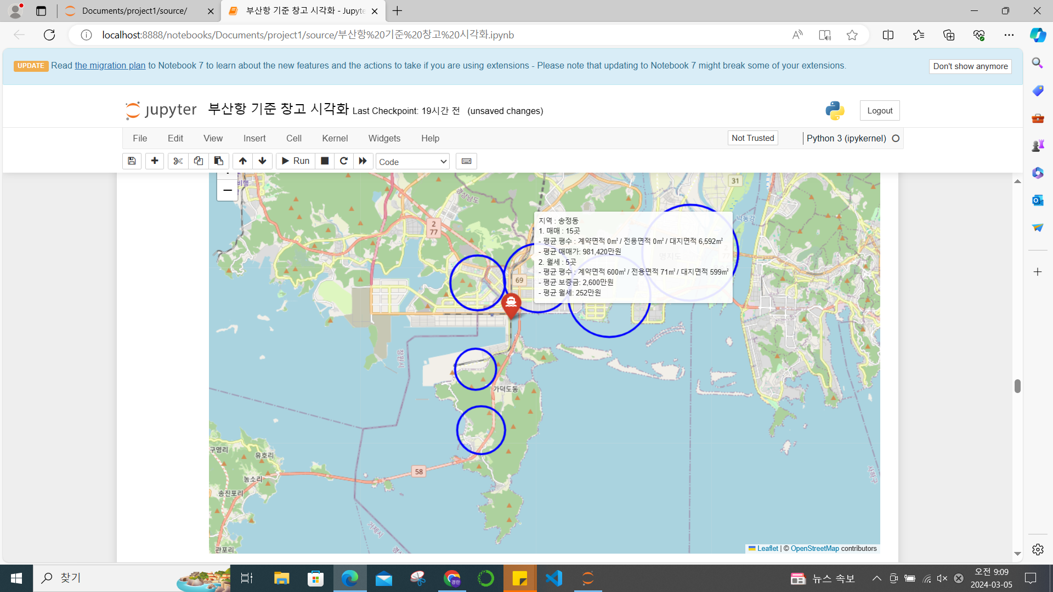
글꼴
3. 수행 내용(1) : 선용품 구매 플랫폼 구축
글꼴
4. 선용품 보관 창고 위치 분석
글꼴
：선용품 보관 및 수령 장소 관련한 창고 리스트의 시각화
데이터 수집 출처
네이버 부동산 웹크롤링
검색 조건 : 부산 신항만 기준으로 10~20분 내 거리에 위치한 상가 · 업무 · 공장 · 토지
수집 데이터 타입 : 정형 데이터
데이터 정보
6개 구역에 대한 구매 형태, 면적, 금액 분석
지도 Tooltip 을 통한 시각화

Slide 12
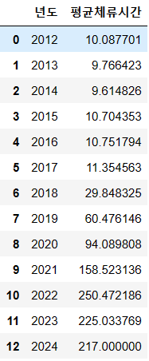

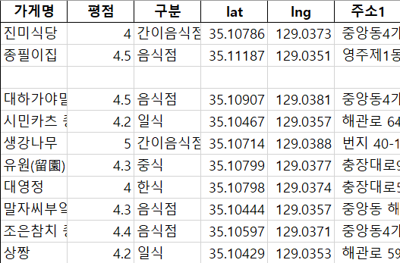
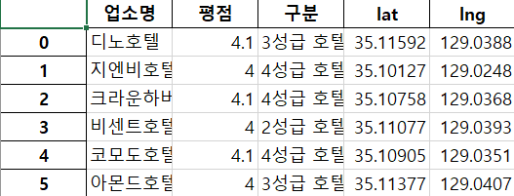
글꼴
3. 수행 내용(2) : 외국인 추천 관광 코스
글꼴
1. 체류 시간 및 관광 코스 관련 데이터 수집 및 정제
글꼴
：부산 지역 내의 관광 코스 리스트 크롤링 및 체류 시간별 코스 임의 지정
데이터 수집 출처
구글 맵 웹크롤링
검색 조건 : 부산 신항만 기준으로 10km 이내 맛집, 숙박업소, 관광지 ( 평점 4점 이상 )
수집 데이터 타입 : 정형 데이터
데이터 정보
맛집, 숙박업소, 관광지 크롤링
체류 시간별 데이터 수집 및 루트 제공
체류 7시간
1) 부산신항 – 관광지1 – 관광지2 – 맛집 - 부산신항
2) 부산신항 – 맛집1 – 관광지1 – 관광지2 - 부산신항
체류 9시간
1) 부산신항 – 맛집1 – 관광지1 – 맛집2 – 관광지2 – 숙박 - 부산신항
2) 부산신항 – 관광지1 – 맛집1 - 관광지2 – 맛집2 – 숙박 - 부산신항
체류 3일차
DAY1 : 부산신항 – 관광지1 – 맛집1 – 관광지2 – 맛집2 – 숙박
DAY2 : 숙박 – 관광지3 – 맛집3 – 관광지4 – 맛집4 – 숙박
DAY3 : 숙박 – 관광지5 – 맛집5 – 관광지6 – 맛집6 - 부산신항
▲ 구글맵 API 를 이용해 크롤링한 주소 위도, 경도 추출
▲ 평균 체류 시간

Slide 13

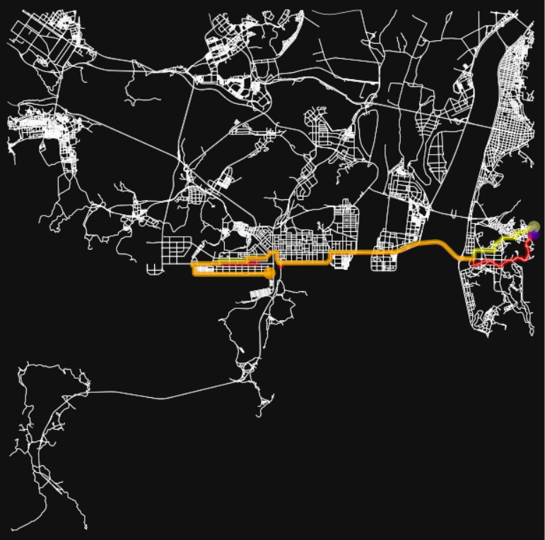
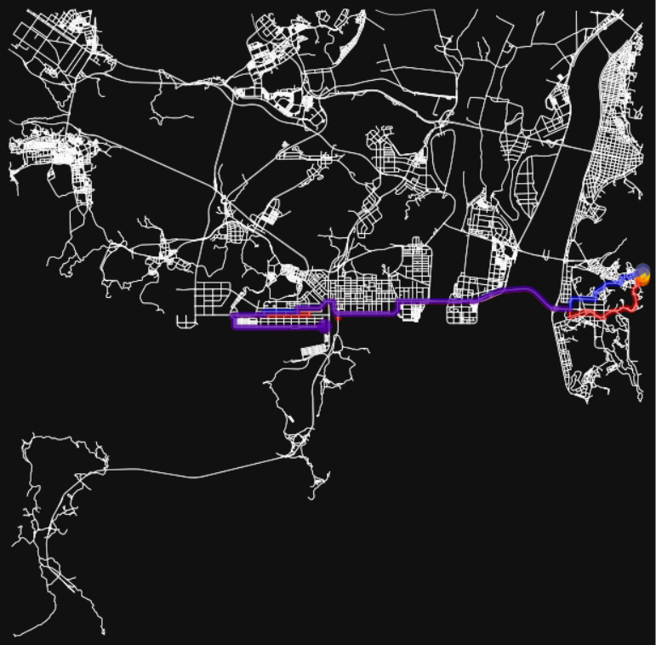
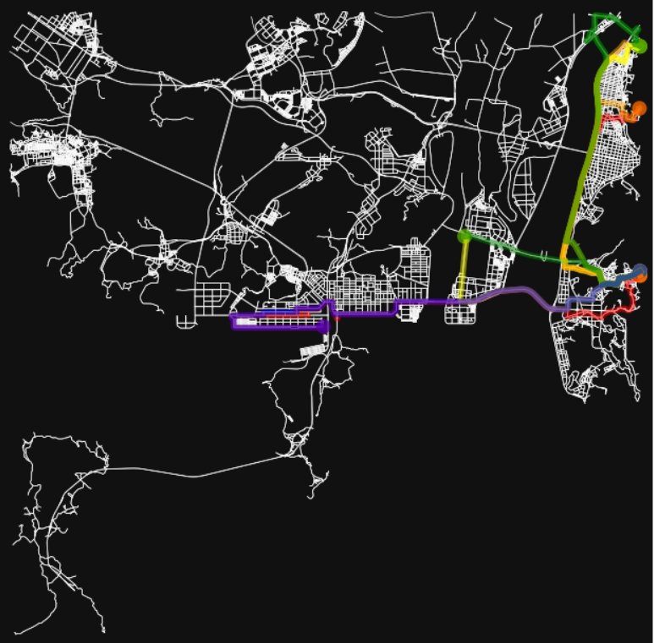
글꼴
3. 수행 내용(2) : 외국인 추천 관광 코스
글꼴
2. 체류 시간에 따른 부산 지역 관광 코스 제공
글꼴
：OSmnx 라이브러리로 각 체류 시간별 맛집, 관광지, 숙박에 맞춰 루트 시각화
5시간 코스
7시간 코스
3일 코스
1 DAY
: 부산신항 -> 감천문화마을 -> 진미식당 -> 해동용궁사 -> 종필이집 -> 디노호텔
2 DAY
: 디노호텔 -> 부산시민공원 -> 대하가야밀면 –> 이기대 농바위 -> 시민카츠 -> 디노호텔
3 DAY
: 디노호텔 -> 용두산공원 -> 생강나무 -> 오시리아 해안산책로 -> 유원 -> 부산신항
부산신항 -> 감천문화마을
-> 진미식당 -> 부산신항
부산신항 -> 감천문화마을
-> 오륙도 스카이워크
-> 생강나무 -> 부산신항

Slide 14


글꼴
3. 수행 내용 결과 링크
글꼴
글꼴
데이터 분석 산출물 관련 자료 링크
: 시각화 위주 https://busanportservice.streamlit.app/
: 코드 위주 ( 링크 추후 첨부 예정 )

Slide 15

글꼴
4. 프로젝트 중점 사항 및 향후 계획
글꼴
글꼴
1
프로젝트 수행간 중점사항
과업별 기한 엄수
주어진 기간 내 팀 목표 실현 및 성과 출현
도메인 및 메타데이터 파악
무역 프로세스와 프로세스간 발생되는 데이터 의미파악을 통한 신속한 데이터 수집/가공/시각화 가능
AS-IS & TO-BE 구체화
팀 목표와 팀원 간의 과업연계를 위해 Daily 미팅진행으로 맡은 과업내용과 목표 구체화
직접코딩 지향
- ‘Excel 다운로드’ 버튼을 통한 데이터 수집 지양.
- Selenium, BeautifulSoup 등을 활용한 직접코딩 및 전처리를 통한 코딩스킬 극대화
Code Convention 기반의 코딩진행
변수/함수 명명 및 주석규칙을 준수하여 팀원 부재 시 지체 없는 과업진행 가능
과업 별 후 코드리뷰
단계별 코드 공유를 통한 효율적인 코딩 스킬 학습 및 적용
2
향후 계획
프로젝트간 개인담당 과업 외 다른 팀원이 수행한 과업관련 수집/가공/시각화 진행
프로젝트간 진행한 과업 별 수행내용 개인 블로그 등에 기록
다른 도메인 선정 및 수집/분석/시각화 진행

Slide 16

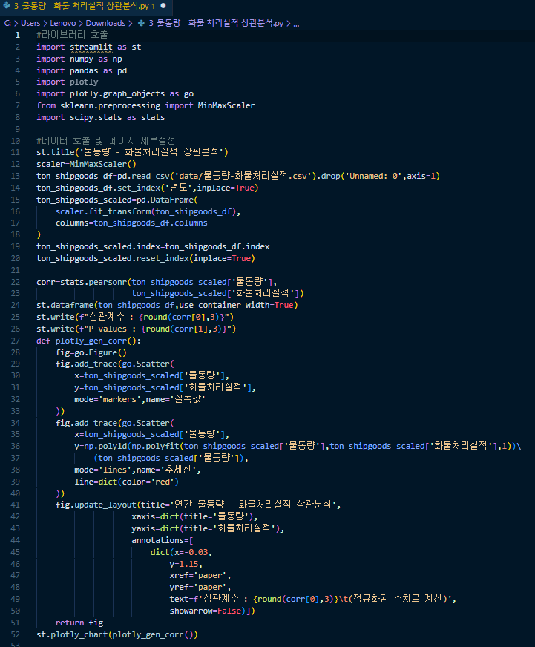
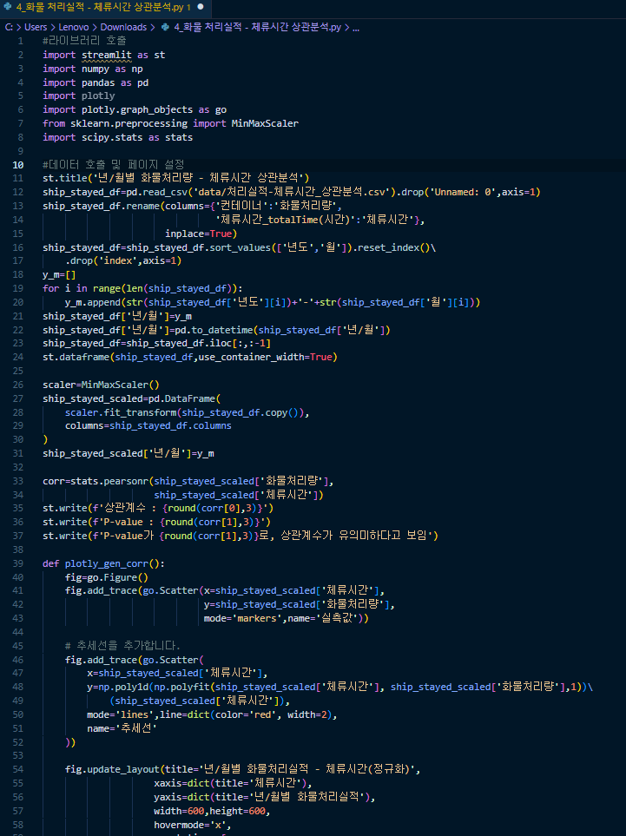
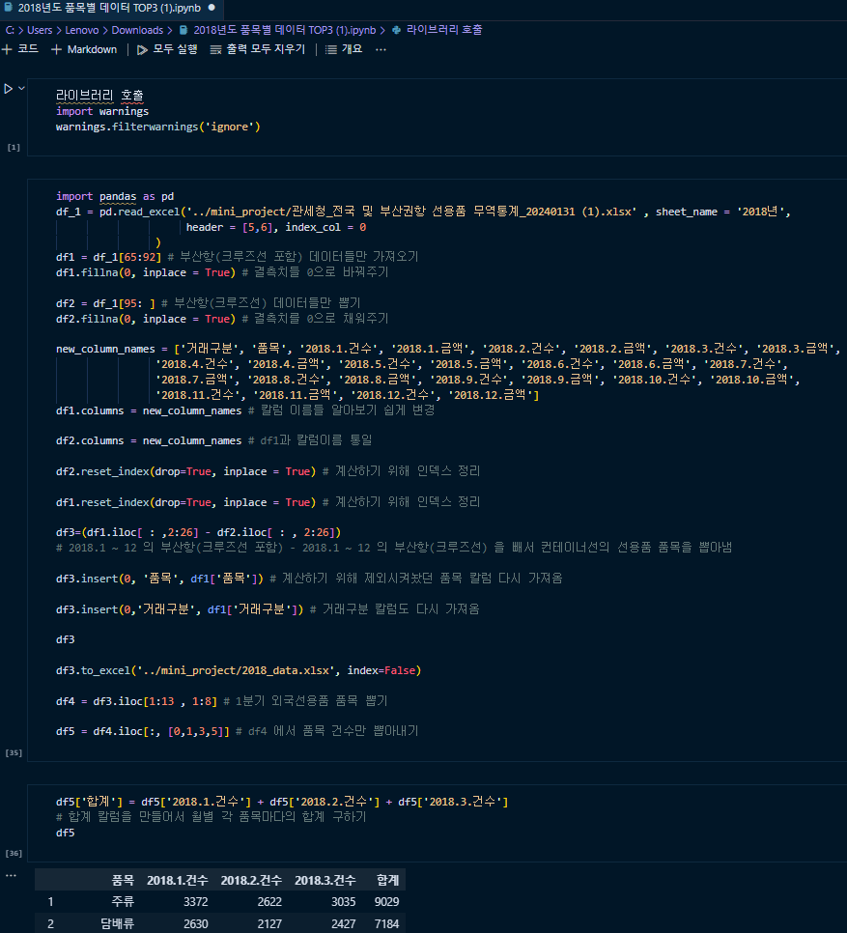
글꼴
5. 부록 : 코드
글꼴
글꼴
상관분석 코드
분기별 선용품 인기 품목
▲ 물동량 & 화물처리량 상관분석 코드
▲ 화물처리량 & 체류시간 상관분석 코드
▲ 2018~2023년 분기별 인기 선용품 품목 분석

Slide 17
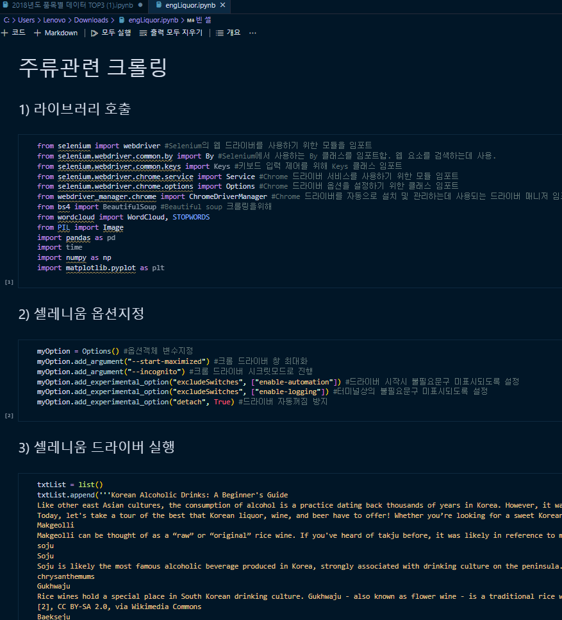
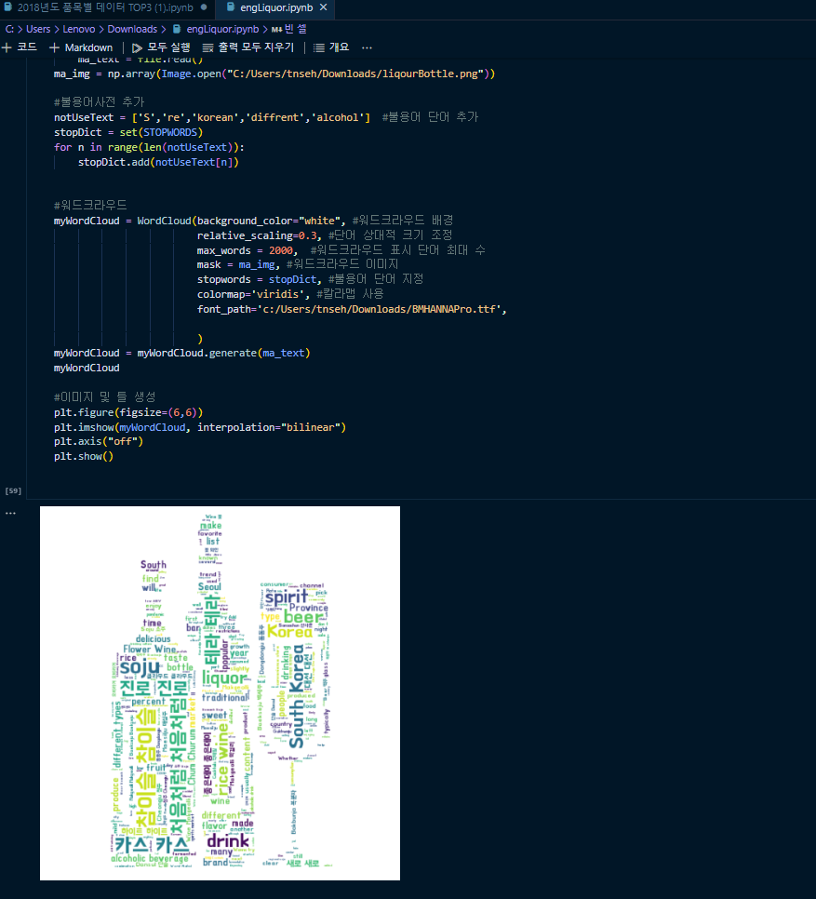
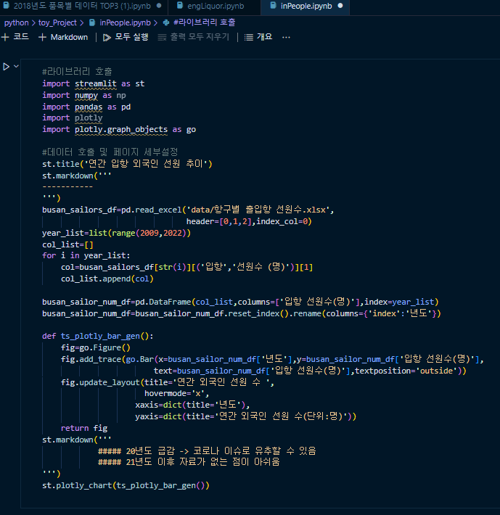
글꼴
5. 부록 : 코드
글꼴
글꼴
품목별 워드클라우드
부산항 입항 선원수 추이
▲ 인기품목별 해외기준 키워드 검색결과 크롤링 및 워드클라우드
▲ 년도별 부산항 입항 선원추이분석

Slide 18
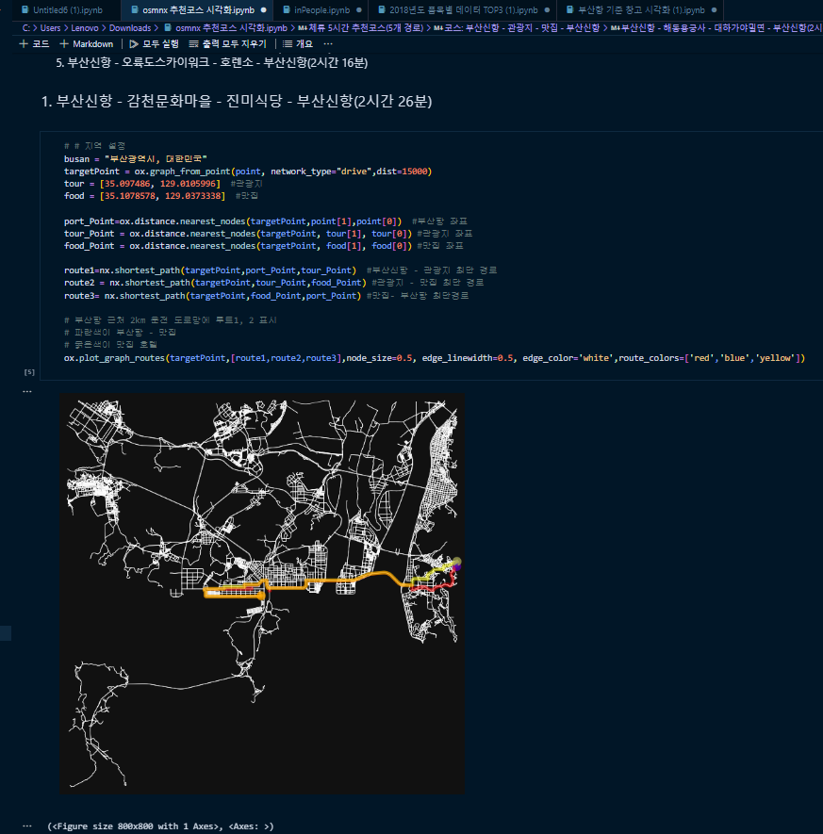
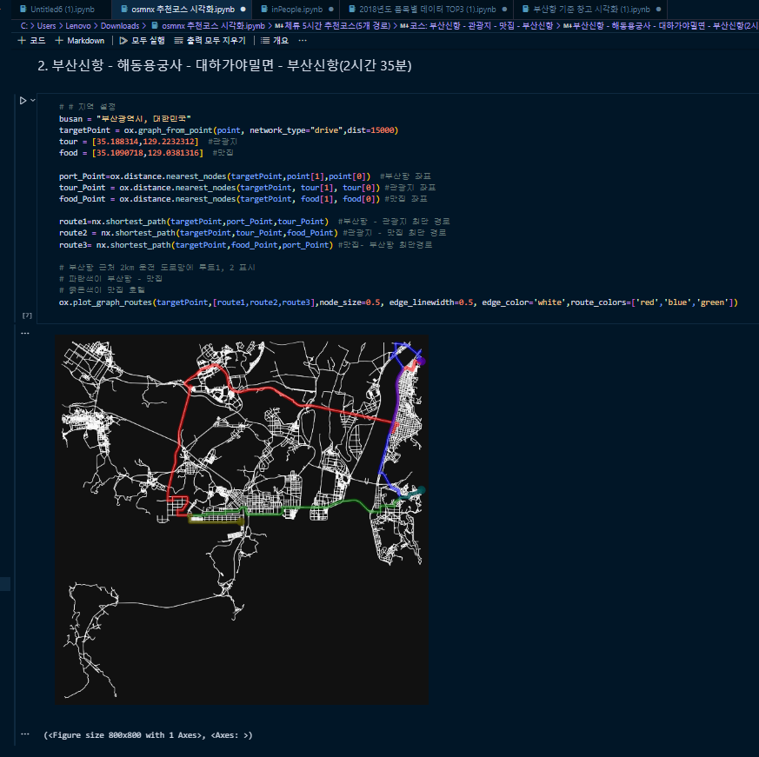
5. 부록 : 코드
부동산 공실데이터 파악
체류시간별 관광코스 시각화
▲ 부동산 공실데이터 크롤링 및 시각화 코드
▲ 체류시간별 시각화 코드

Slide 19
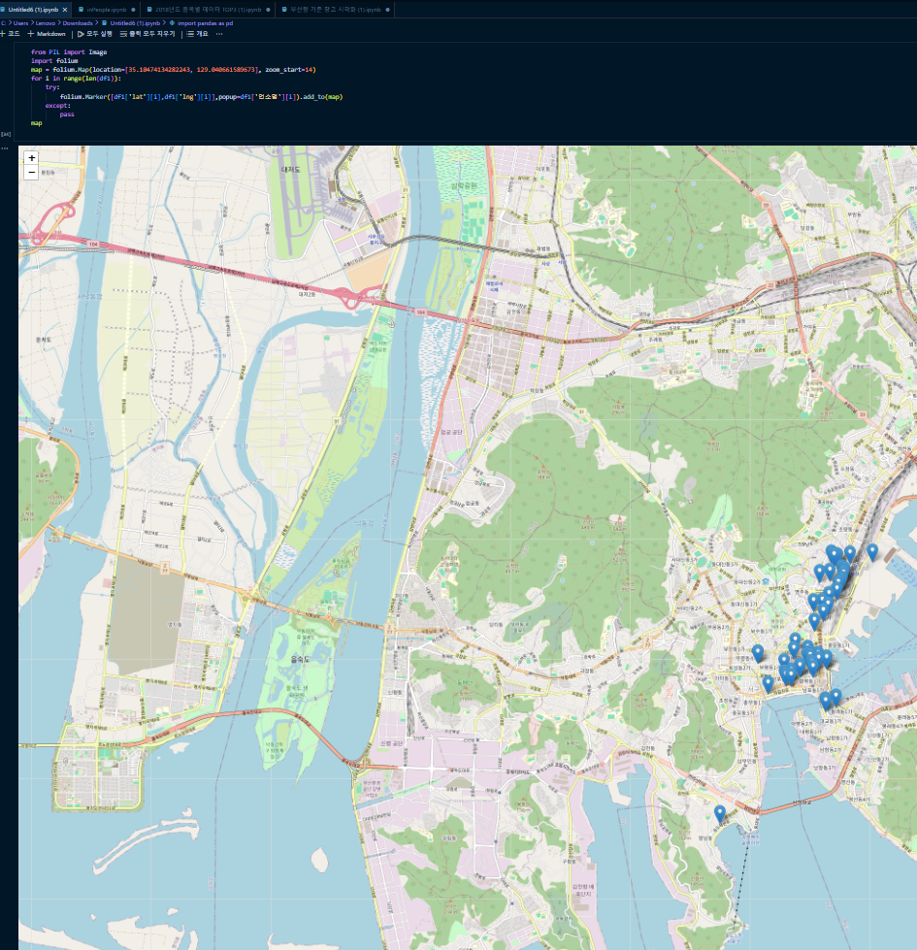
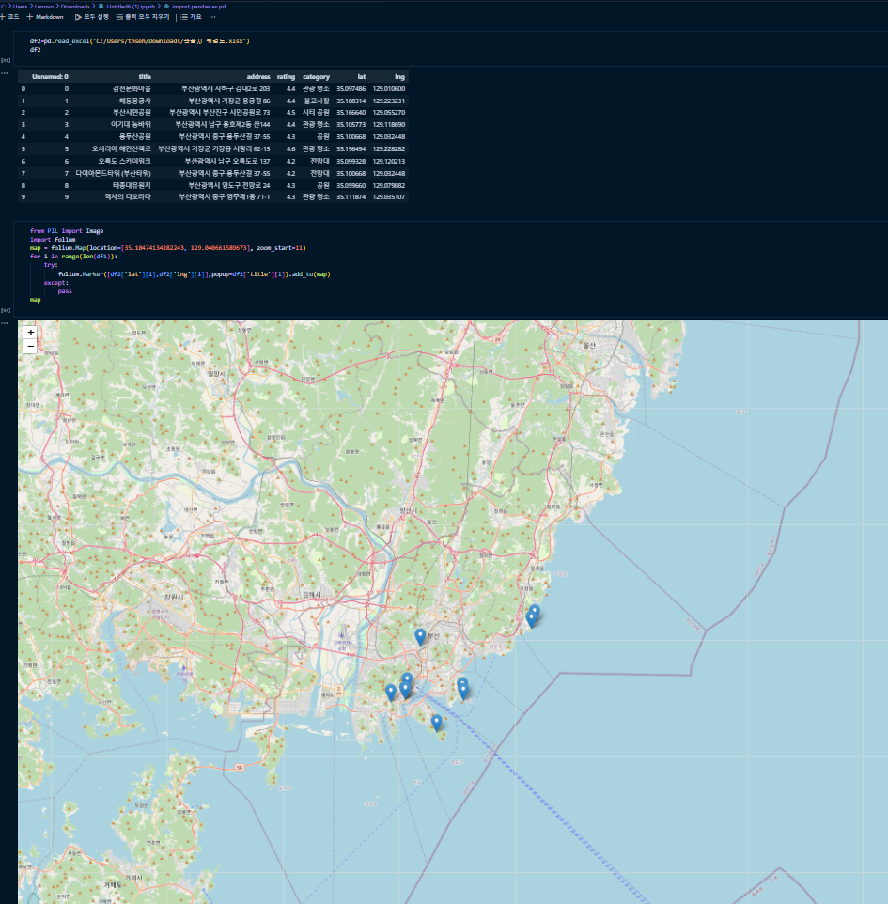
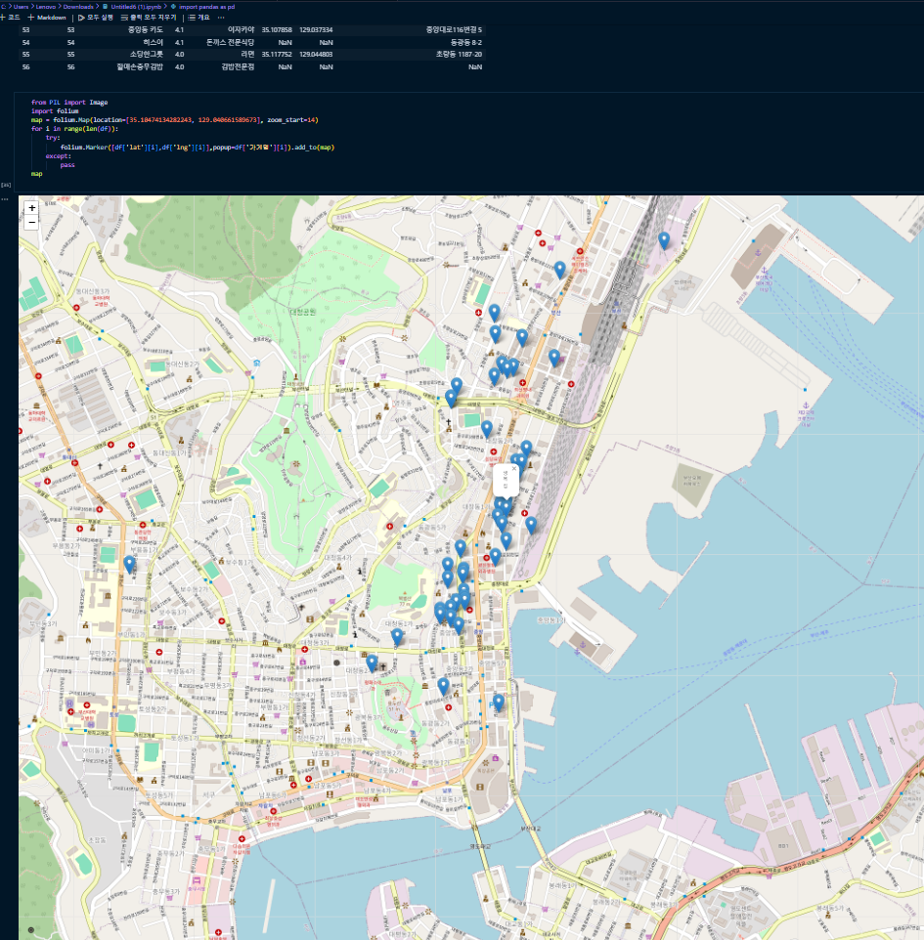
5. 부록 : 코드
부산 맛집, 관광지, 숙박 업소 위치 파악
▲ 부산 맛집, 관광코스, 숙박업소 위치 표시

